Slide 1

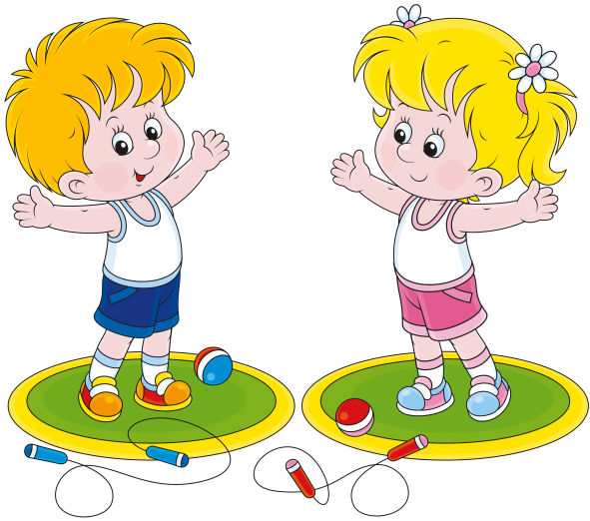
Муниципальное бюджетное дошкольное образовательное учреждение
«Детский сад комбинированного вида № 26 «Журавушка»
Организация совместной деятельности ДОУ и семьи по физическому воспитанию детей
Выполнила: Багаутдинова О.В.

Slide 2

Развитие ребенка тесно связано с образом жизни семьи, и родителям необходимо заботиться о правильном физическом развитии детей, регулярно заниматься с ними физкультурой, приобщать к здоровому образу жизни

Slide 3
Для того, чтобы решить проблему оздоровления детей, необходимо установить доверительно – деловые контакты с взрослыми, участвующими в воспитании
Эта работа предполагает несколько этапов.
Первый этап - знакомство с родителями, установление с ними доверительных отношений.
Второй этап - знакомство с жизнью семьи, ее интересами, проблемами, трудностями в воспитании здорового ребенка.
Эффективность взаимодействия педагога с родителями во многом зависит от изучения семейной атмосферы. Для этого необходимо использовать такой метод, как анкетирование.
Третий этап - формирование установки на сотрудничество. Здесь можно предложить следующие формы работы: анкетирование родителей с целью выявления знаний и умений по воспитанию здорового ребенка, ознакомление родителей с результатами обследования детей, индивидуальные и групповые консультации, рекомендации, выставки, открытые занятия.
Четвертый этап - организация открытых мероприятий, причем родителям предлагают не только педагогические занятия, но и осуществляют практическую подготовку по вопросам воспитания здорового ребенка.
На этом этапе предлагаем следующие формы работы: совместная спортивная деятельность с детьми и родителями — занятия, развлечения, походы, Дни здоровья и т.д.; консультационная помощь специалистов; составление индивидуальных планов оздоровления детей совместно со специалистами и родителями.

Slide 4
Ознакомившись с условиями жизни семьи, можно сделать вывод, что взрослые по отношению к физическому развитию ребенка, к здоровому образу жизни условно делятся на следующие группы
К первой группе относятся взрослые, которые недооценивают значение физического воспитания детей, не уделяют должного внимания этому вопросу. В этом случае необходима индивидуальная работа с родителями.
Родители, отнесенные ко второй группе, разделяют взгляды на воспитание у детей потребности в здоровом образе жизни, но им не хватает знаний и опыта, они испытывают дефицит свободного времени в связи с загруженностью работой; у них отсутствует желание заниматься ребенком. Большинство родителей с такими установками полагаются на работу детского сада.
Третью группу составляют взрослые, которые с удовольствием занимаются с детьми физкультурой, стремятся воспитать здорового ребенка. Они являются опорой в работе инструктора с родителями, занимают активную позицию в жизни детского сада. Их опыт можно использовать в работе с другими группами родителей.

Slide 5
Пути установления сотрудничества с взрослыми первой и второй групп:
-предоставить возможность наблюдать своего ребенка на групповых совместных занятиях, открытых занятиях, праздниках, развлечениях;
-проводить групповые консультации, беседы, основная цель которых — информирование о формировании двигательных навыков у детей, активном влиянии воспитания на развитие физических качеств; эти формы работы дают возможность обеспечить оптимальные условия воспитания ребенка как в детском саду, так и дома, наметить пути оказания действенной помощи, ответить на возникшие у родителей вопросы по физическому воспитанию;
-предоставлять родителям литературу из педагогической библиотеки дошкольного учреждения;
-привлекать родителей оказывать помощь в подготовке спортивных мероприятий (например, принять участие в судействе соревнований).

Slide 6
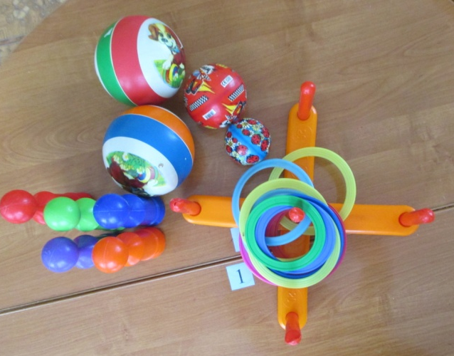
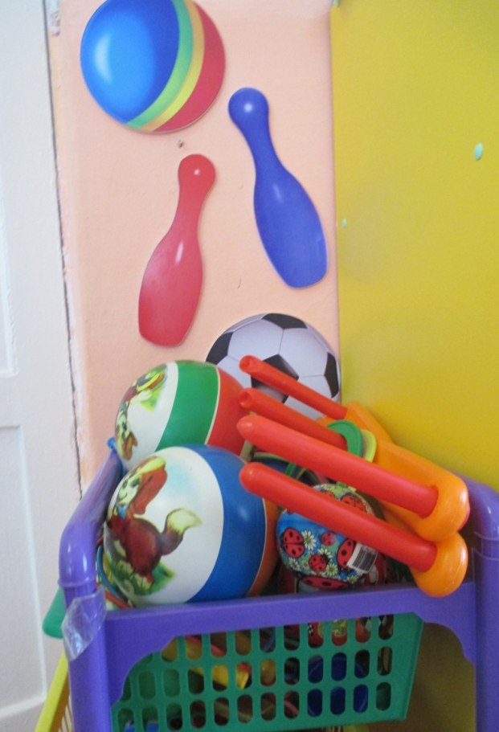
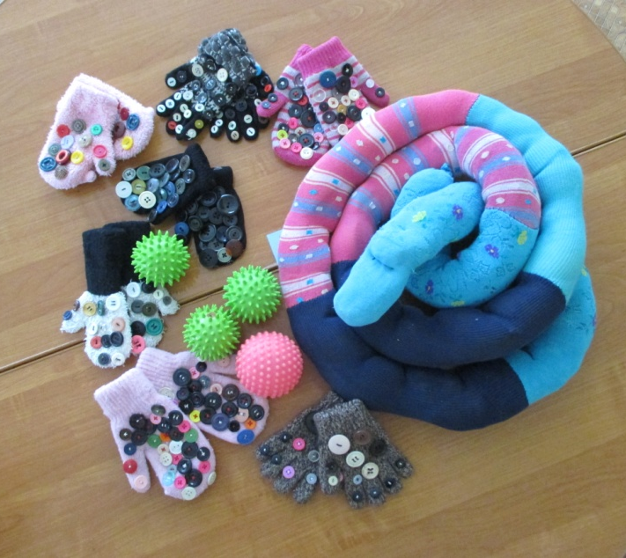
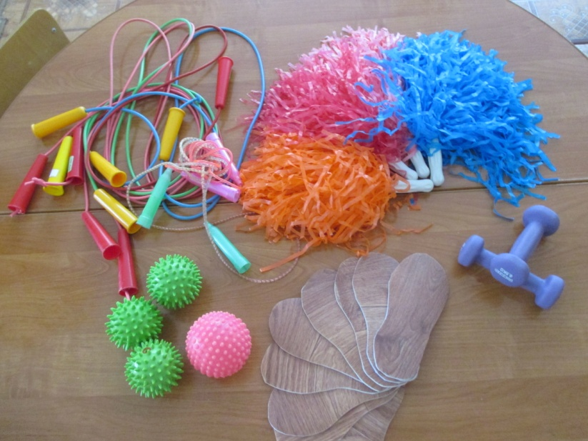
Привитие детям интереса к занятиям ФК, обучение доступным двигательным умениям и навыкам с помощью нестандартного оборудования

Slide 7
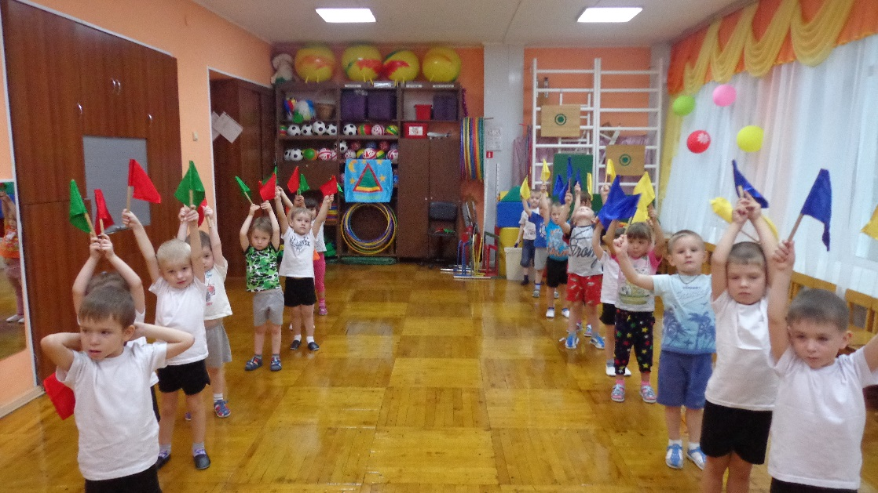
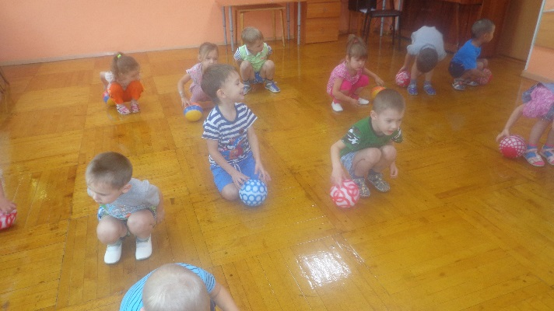
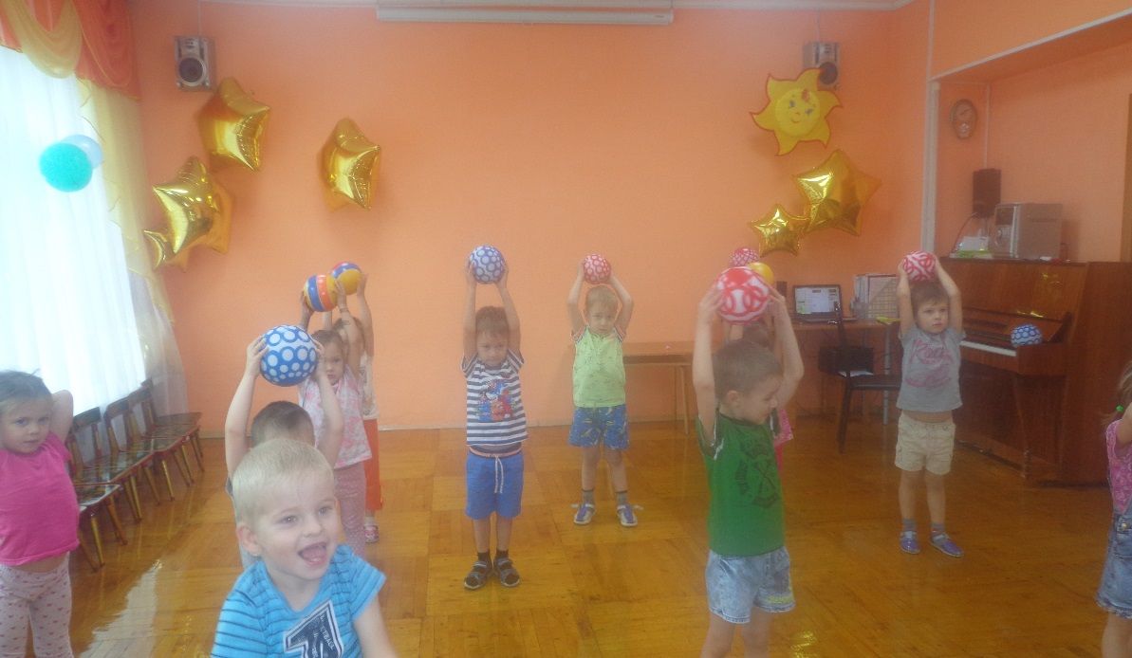


Slide 8
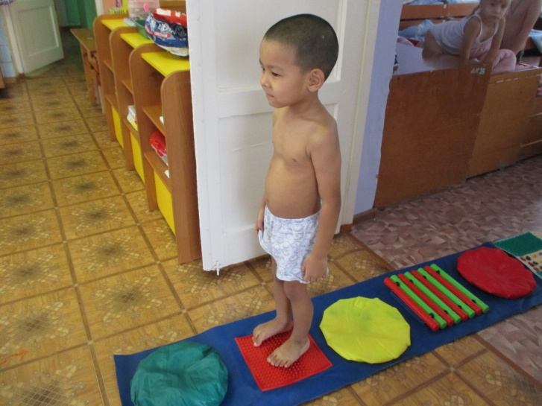
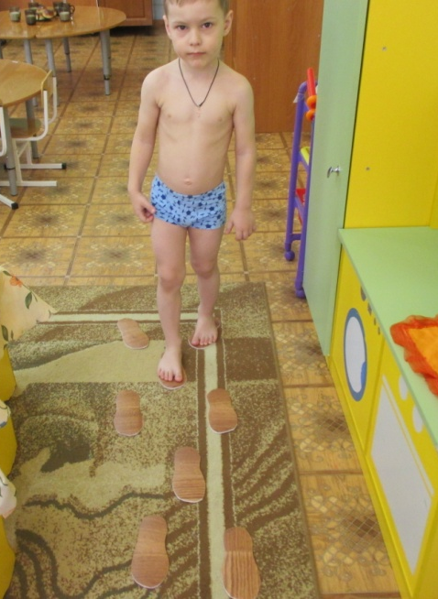
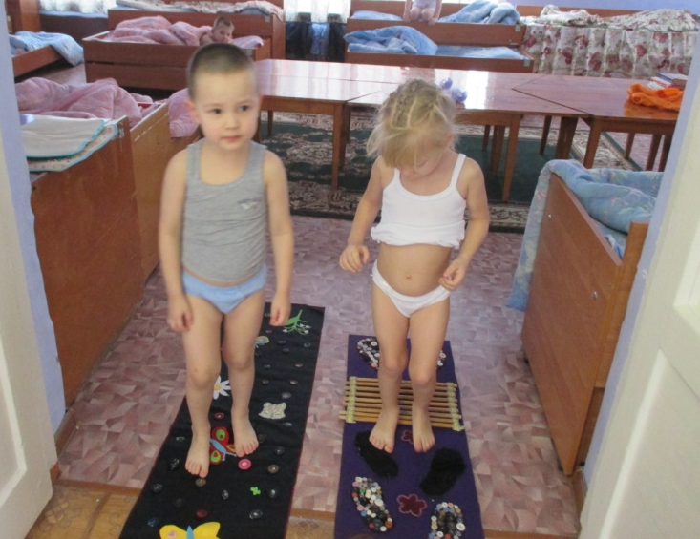
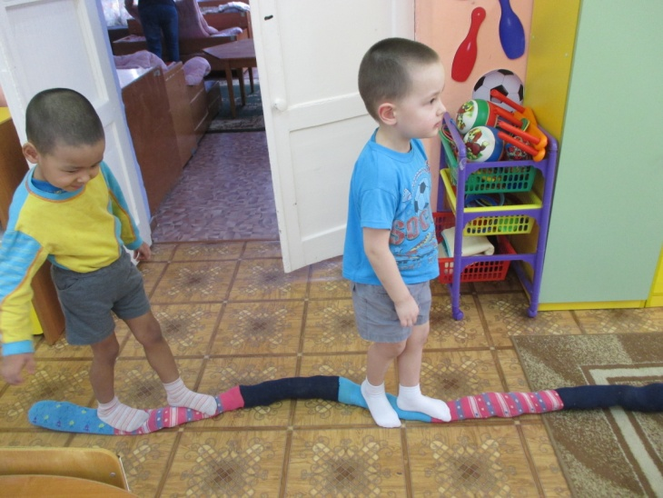
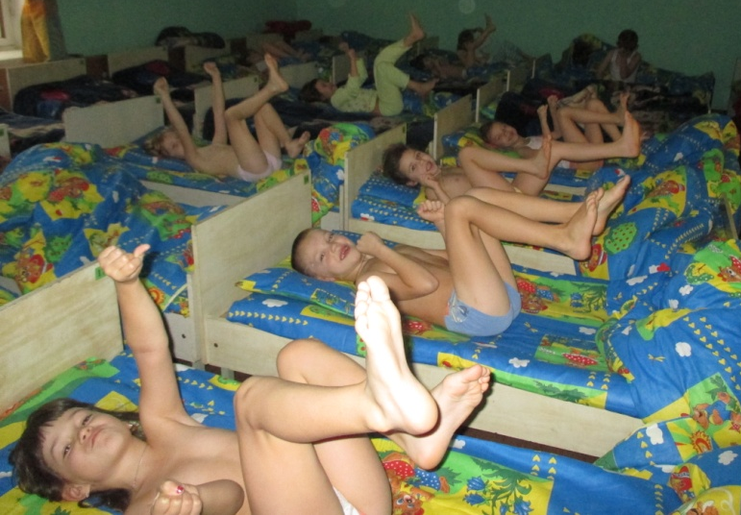
Комплексы гимнастики после дневного сна (средняя группа) включают в себя: разминку в постели и самомассаж; гимнастические упражнения игрового характера; движения, выполняемые с помощью спортивного комплекса и тренажеров; пробежку по массажным дорожкам

Slide 9
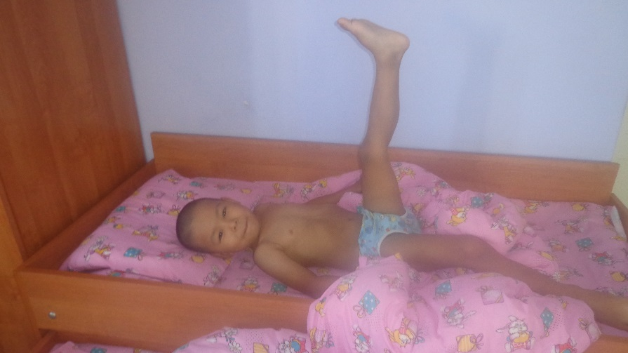
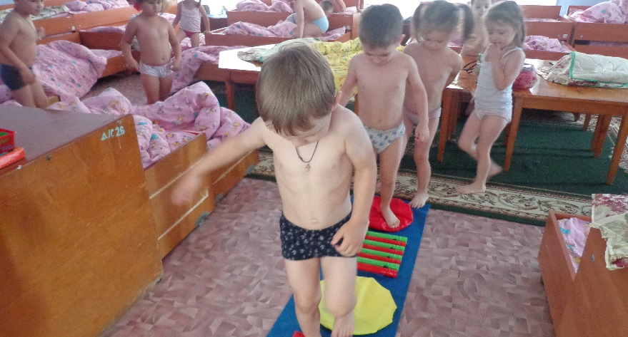
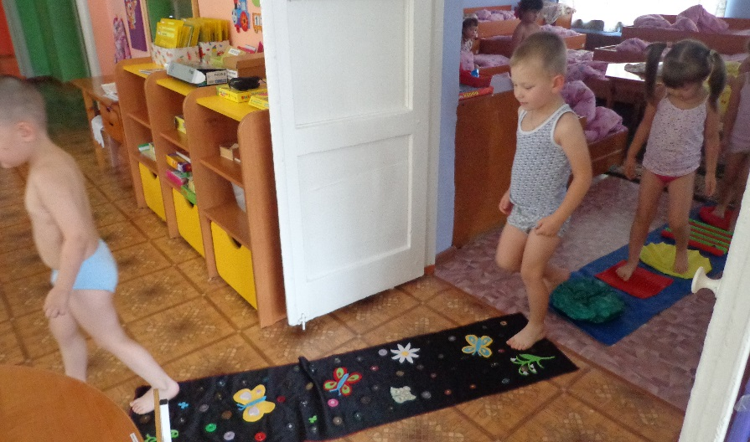
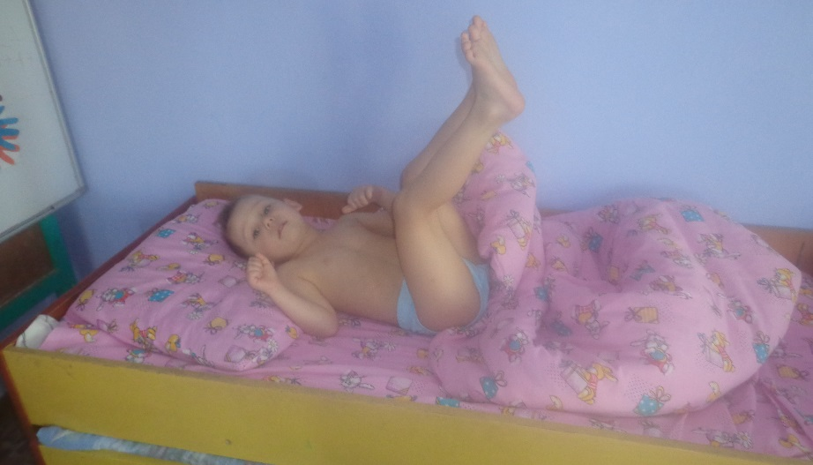

Slide 10
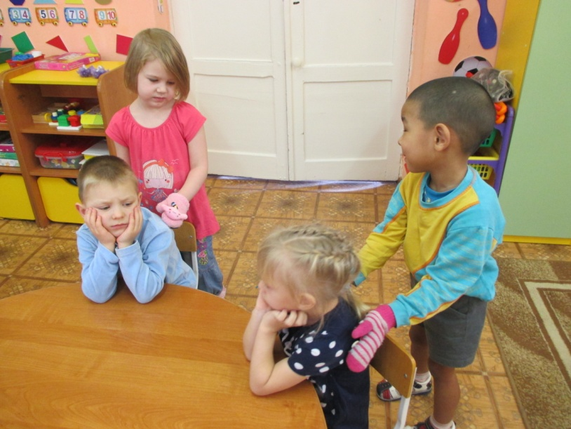
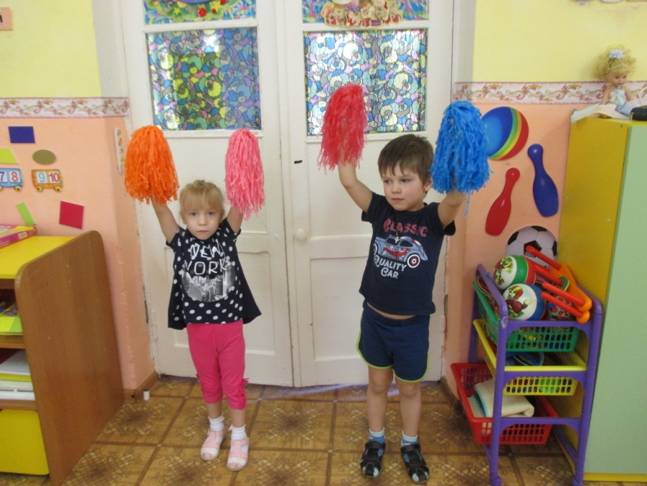
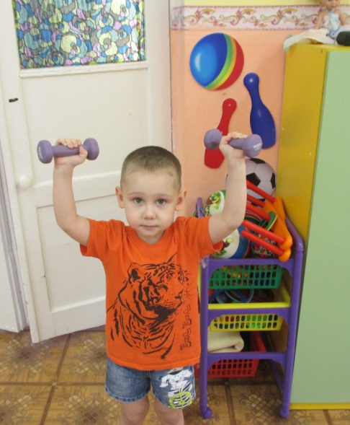
Гимнастика после сна — как разноцветная мозаика, которую каждый день можно собирать заново, составляя из её основных элементов новый образ. Дневная гимнастика, как вариант, может включать в себя:
потягивание;
дыхательные упражнения;
махи руками;
поглаживание биологически активных зон;
прыжки;
приседания;
несложные элементы йоги;
пальчиковую гимнастику;
гимнастику для глаз;
визуально-акустические упражнения

Slide 11
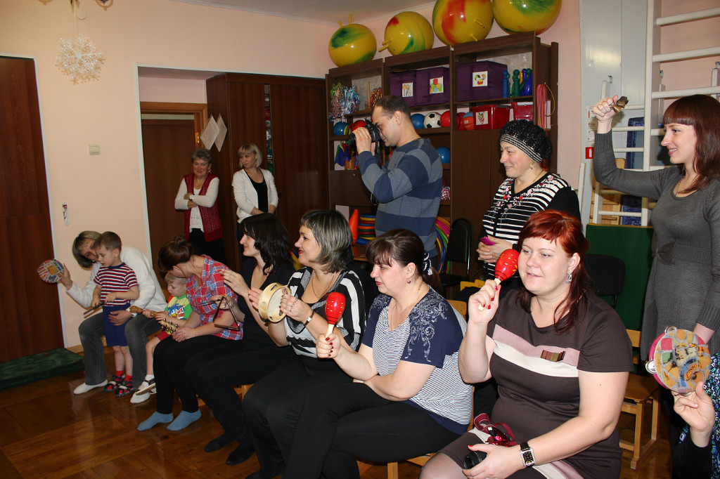
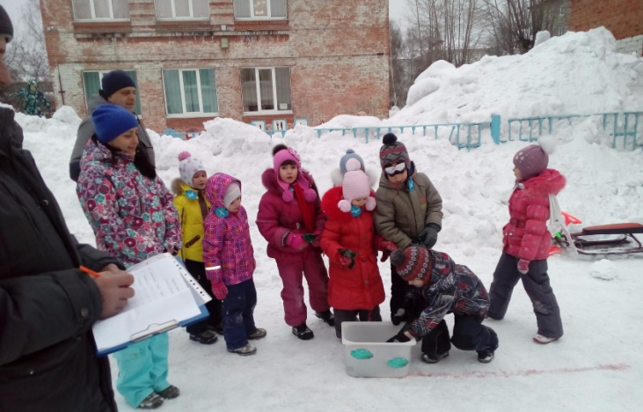
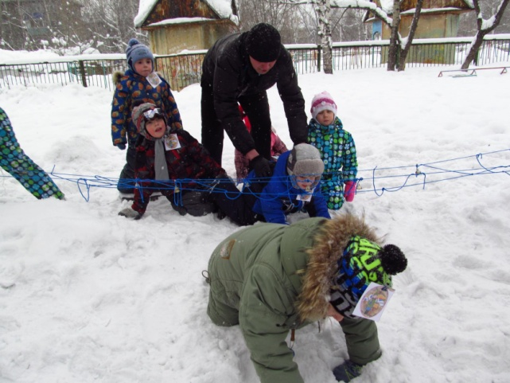
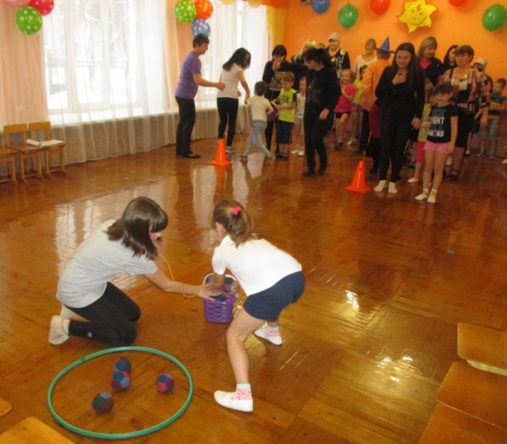
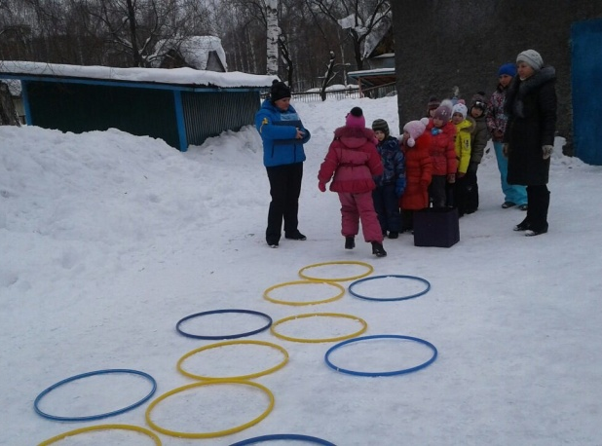
Проведение совместных праздников, занятий, развлечений способствует активному включению родителей в воспитательно - образовательный процесс. Совместные досуги помогают устанавливать теплые неформальные, доверительные отношения, эмоциональный контакт между педагогами и родителями, между родителями и детьми. Совместные праздники позволяют создать эмоциональный комфорт в группе, родители становятся более открытыми для общения. На этих мероприятиях родители являются не просто гостями, а участниками досуга. Они играют, танцуют, участвуют вместе с детьми в выполнении творческого задания.

Slide 12
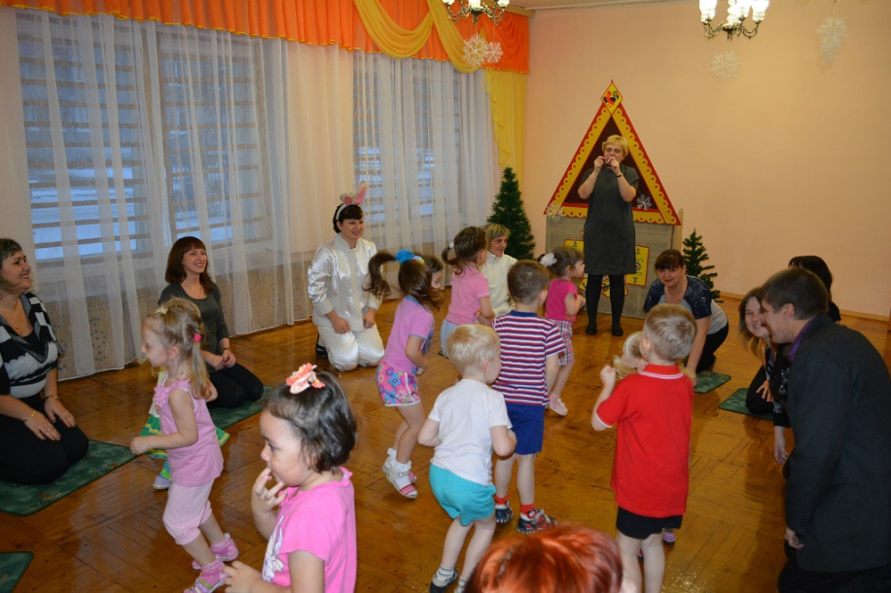
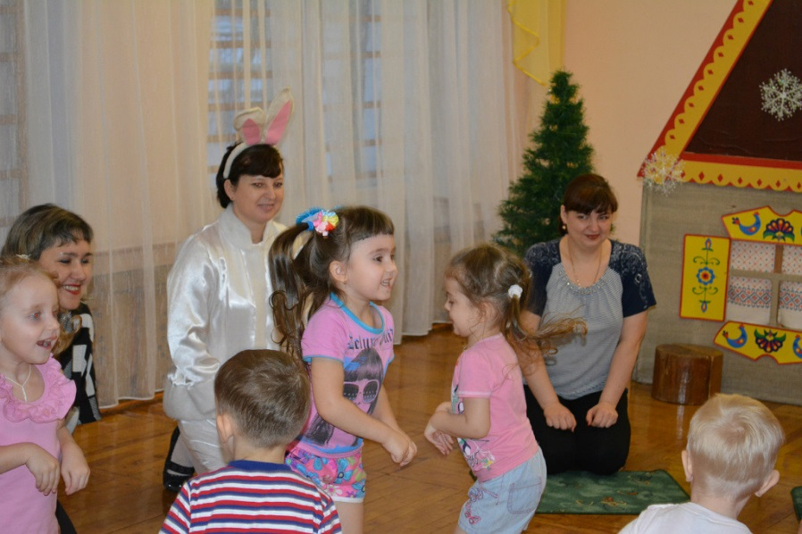
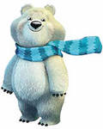
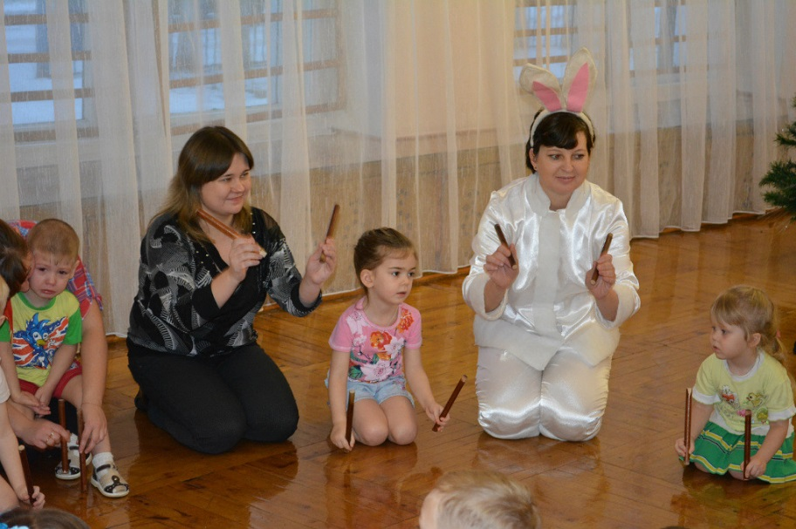
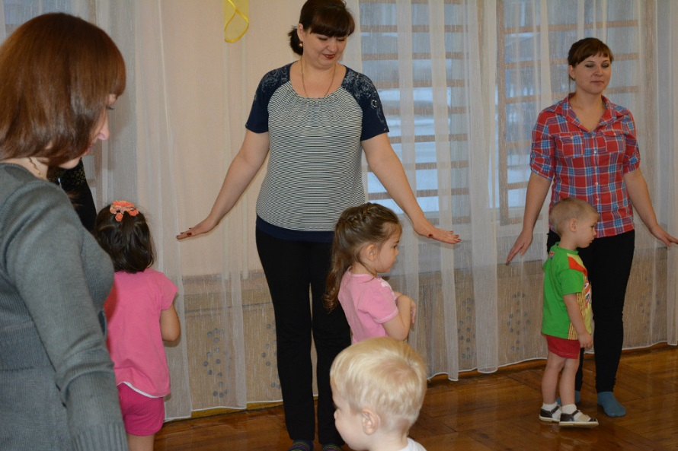

Slide 13
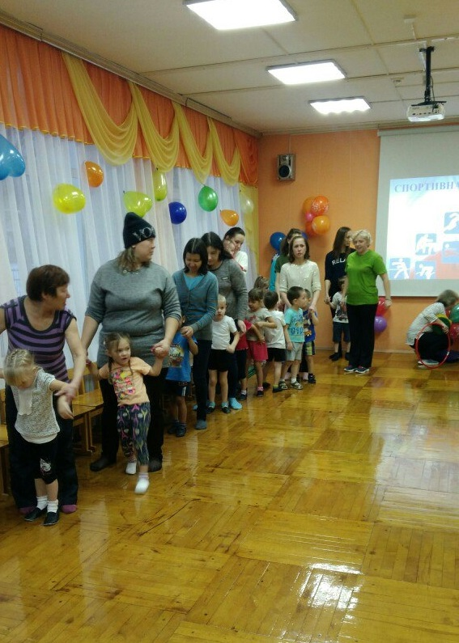
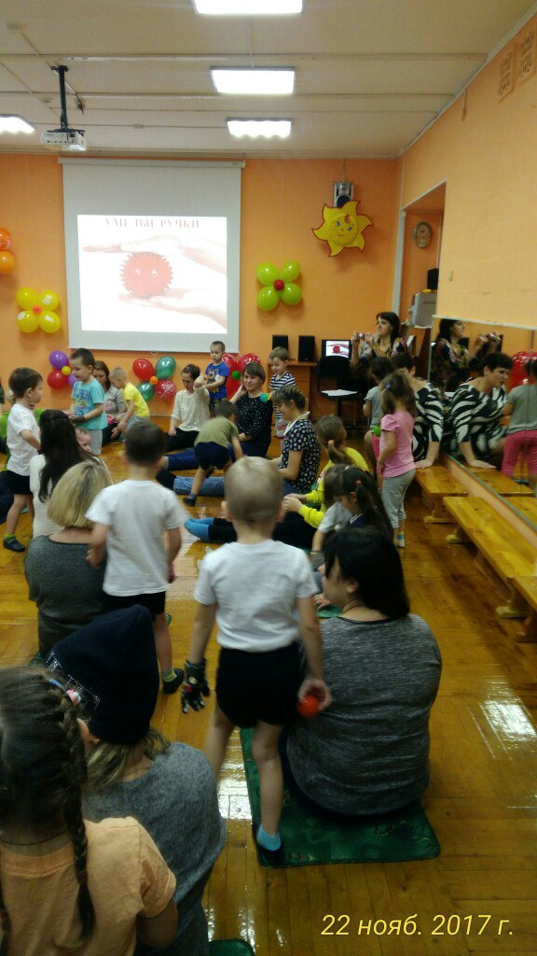
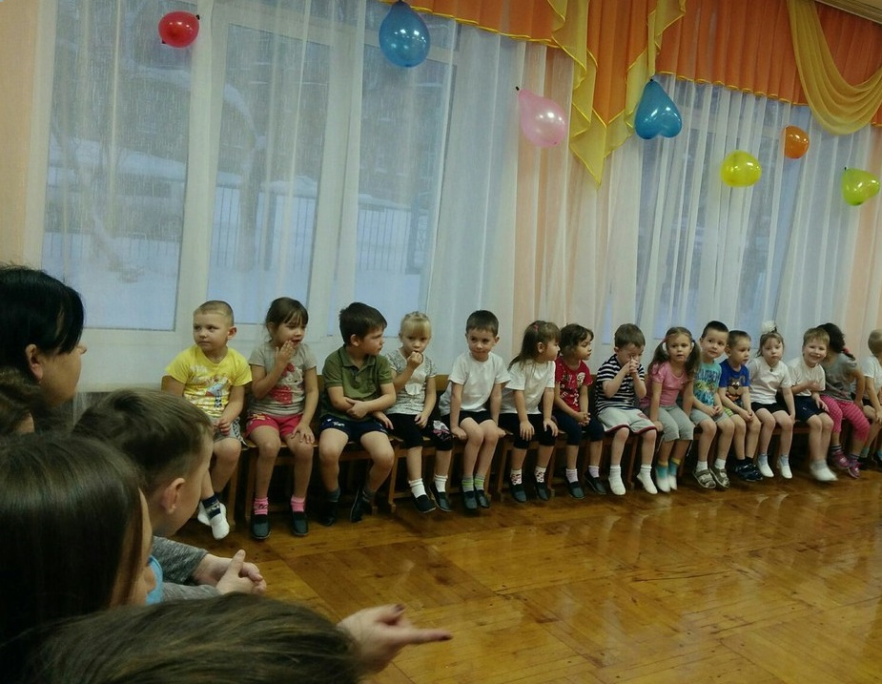
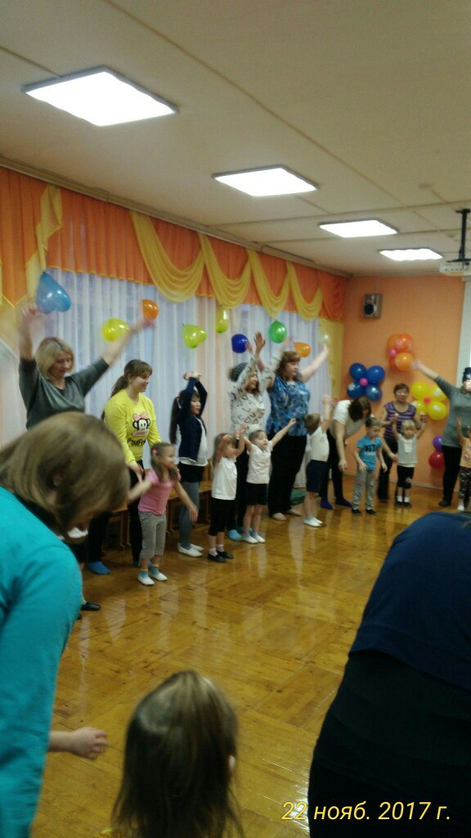
Основа успеха физического воспитания ребенка в семье:
-личный пример родителей
-совместные физические занятия
-здоровый образ жизни

Slide 14
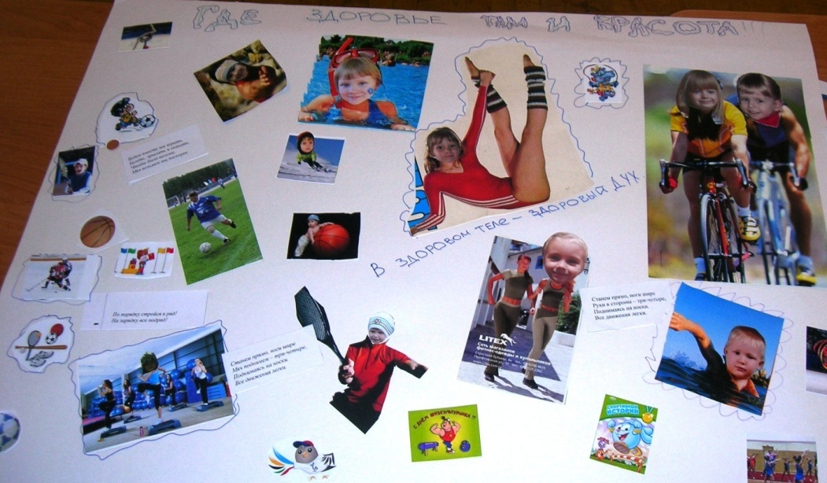
Информация и практический опыт, который получили родители в ходе наших мероприятий, помогли им лучше узнать и увидеть работу ДОУ по физическому воспитанию, вызвали интерес к данному вопросу. Родители получили необходимые теоретические знания об уровне физического развития своих детей, атмосферу праздника от совместной спортивной деятельности.

